Slide 1
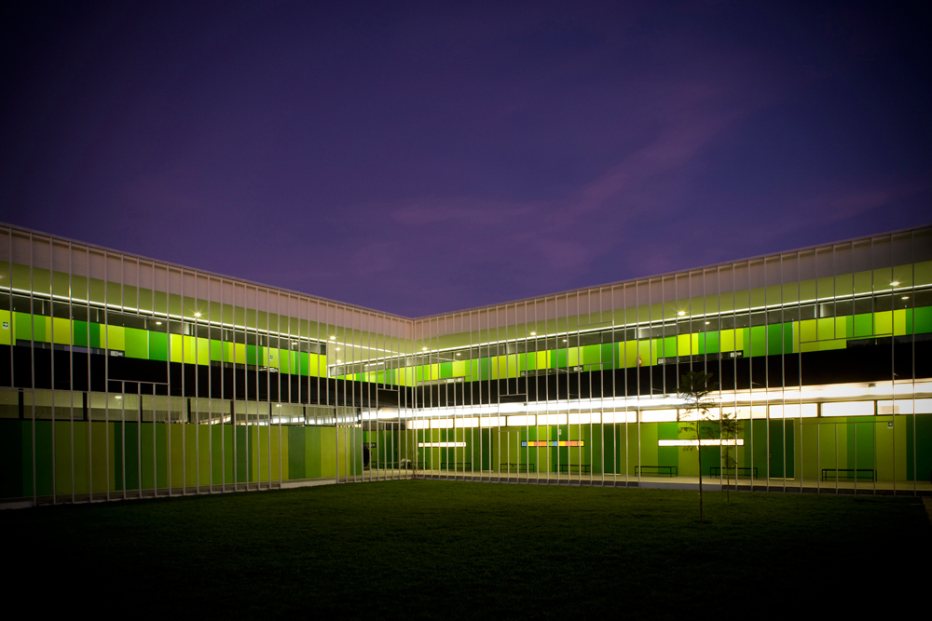
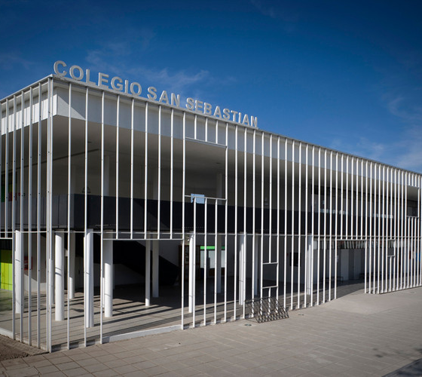


GRUPO 13: CONVIDATA
Integrantes:
Osvaldo Octavio Caraccioli Cisterna
Rodrigo Bastián Flores Peralta
Benjamín Alejandro Orellana Romero
Isaías Abel Ortiz Castro
Maximiliano Thomas Soto Garrido
Matías Ignacio Urria Ibarra
Vicente Ignacio Vera Pereira
Profesor: Paulo Luis Francisco Quinsacara Jofré

Slide 2

Contexto
En este proyecto se desarrollará un sistema de registro y almacenamiento de datos de convivencia escolar para el Colegio San Sebastián de Melipilla. La propuesta surge debido a la falta de digitalización de las anotaciones, lo que genera pérdida de tiempo y dificulta la gestión de la información. Este sistema permitirá optimizar el registro, consulta y seguimiento de los casos de convivencia escolar.

Slide 3
Introducción
Total definido para el proyecto
Progreso para el incrementó 1
70 Requerimientos Funcionales
25 Requerimientos funcionales
70 Requerimientos UR
25 Requerimiento Usuario
74 Casos de uso
27 Casos de uso
74 Diagrama de secuencia
27 Diagrama de secuencia
Avance total: 36,1%

Slide 4
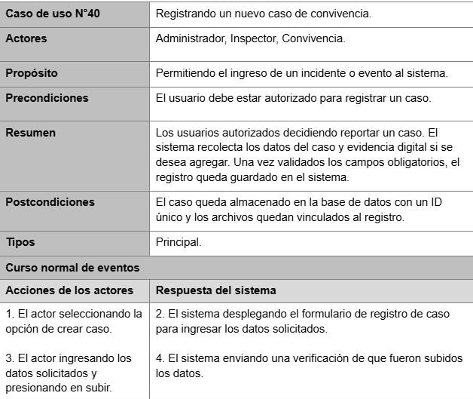
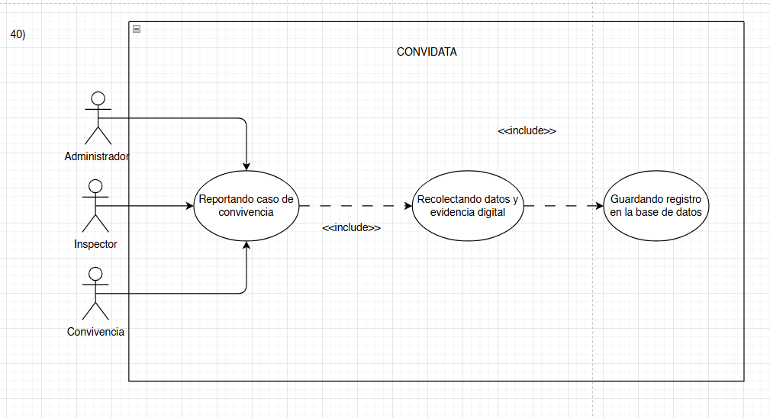
RF37
RF-37) El sistema debe registrar un nuevo caso cuando el usuario complete el formulario de crear caso, ingresando título, descripción, tipo de falta, lugar y fecha, con la posibilidad de adjuntar archivos mediante el botón "Adjuntar".

Slide 5
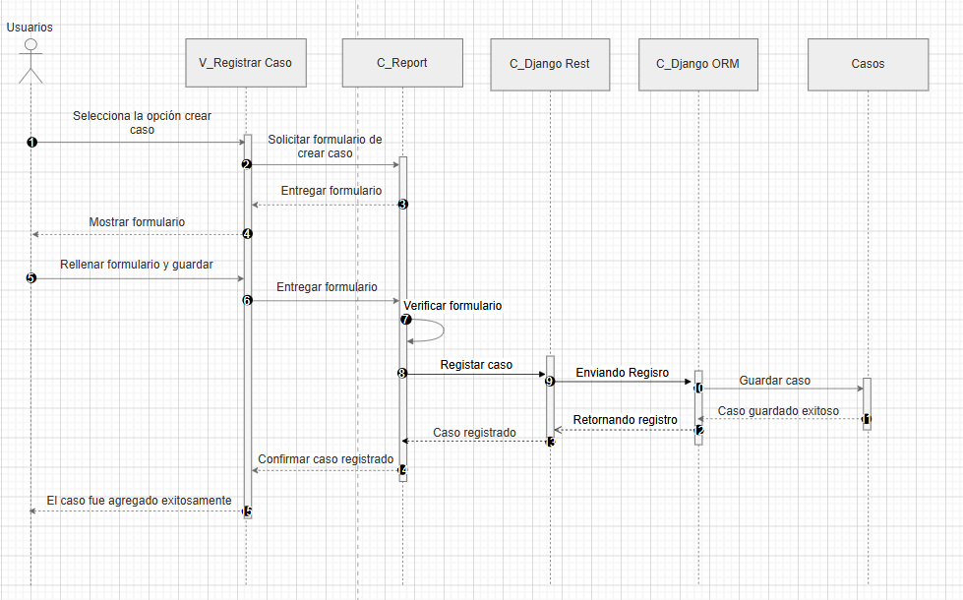
Diagrama de secuencia RF37

Slide 6
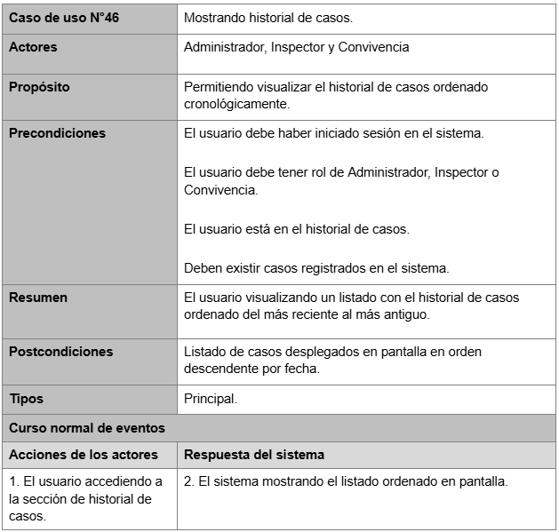
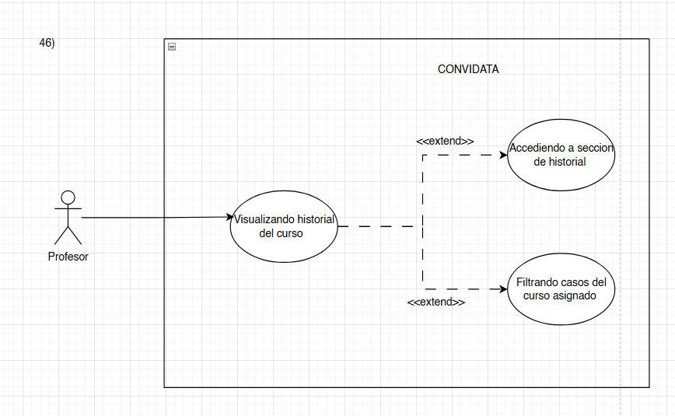
RF43
RF-43) El sistema debe mostrar al Administrador, Inspector, y Convivencia un listado con el historial de casos ordenado del más reciente al más antiguo.

Slide 7
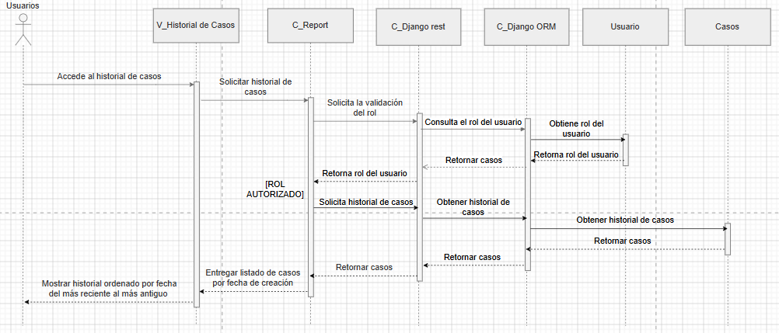
Diagrama de secuencia RF43

Slide 8
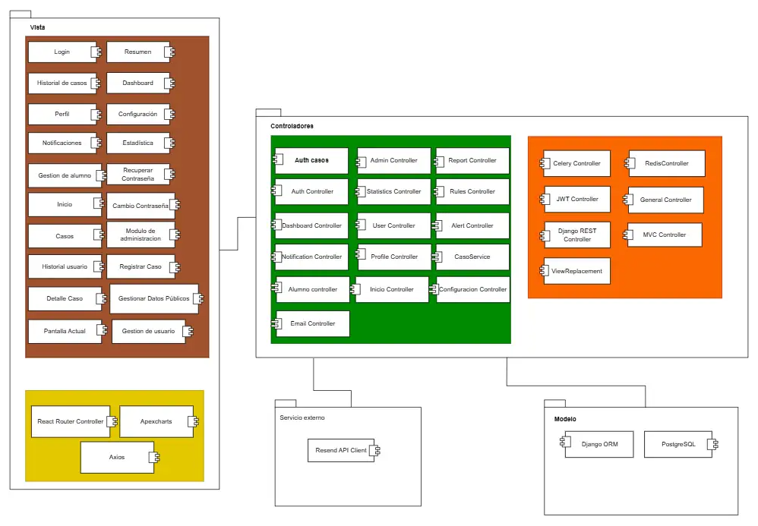
Diagrama de Componentes

Slide 9
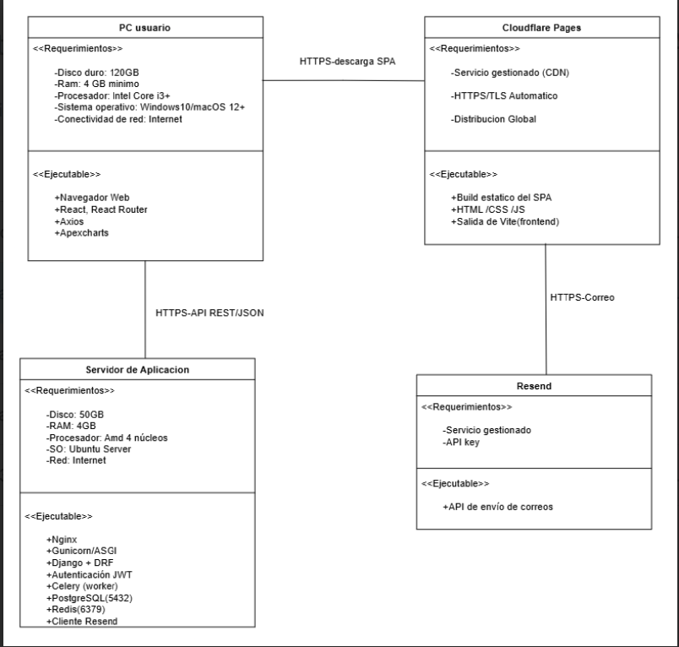
Diagrama de Despliegue

Slide 10
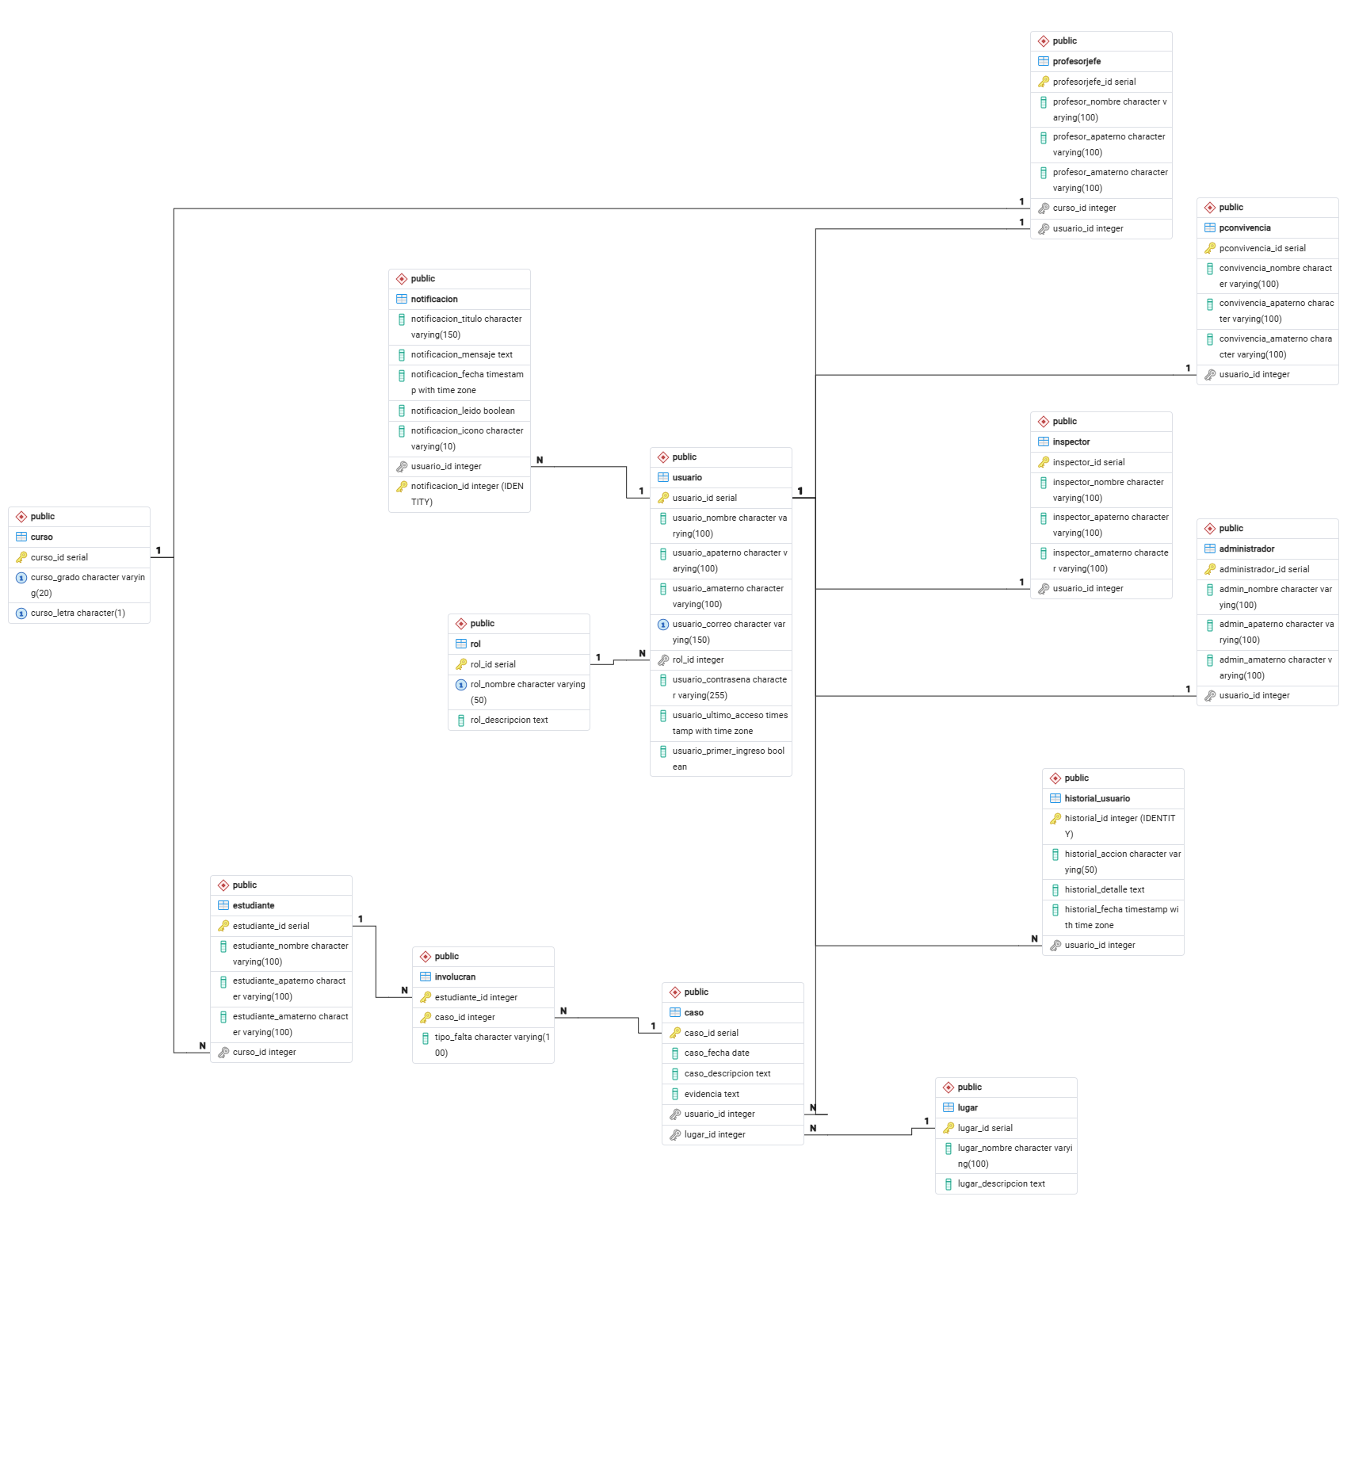
Modelo Físico

Slide 11
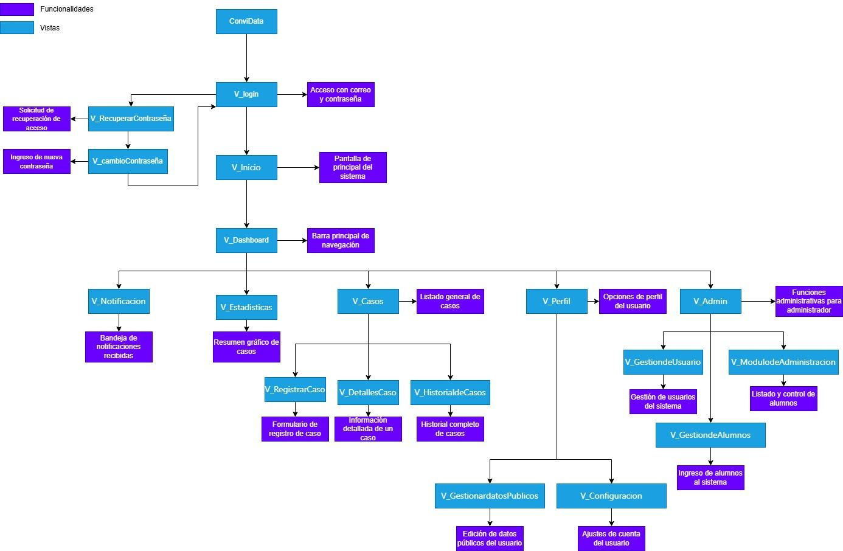
Árbol de navegación
RF37
RF43

Slide 12
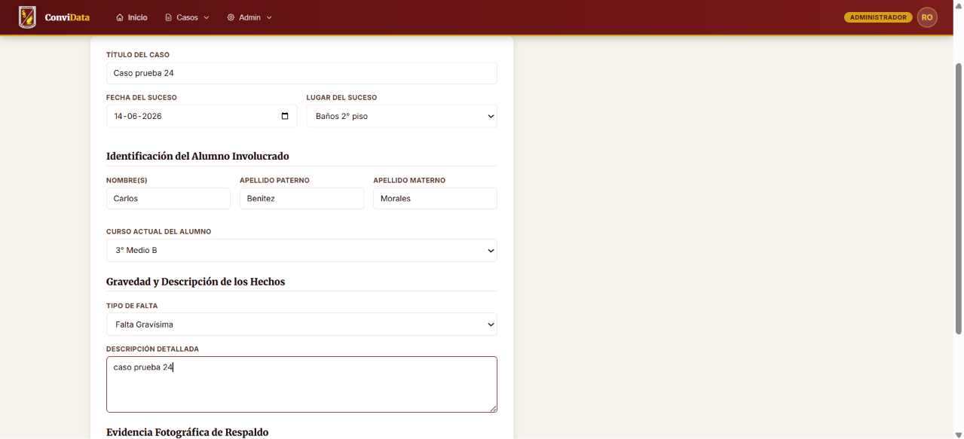
Vista Registrar un Usuario

Slide 13
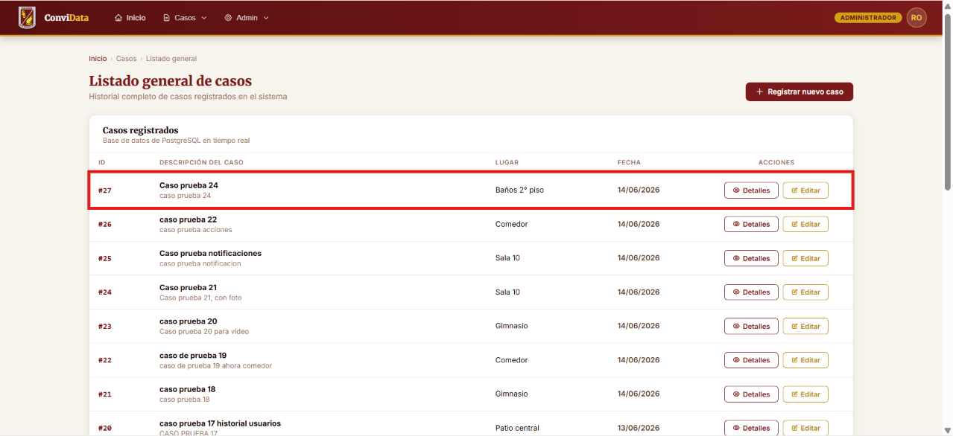
Vista Prueba de registrar caso

Slide 14
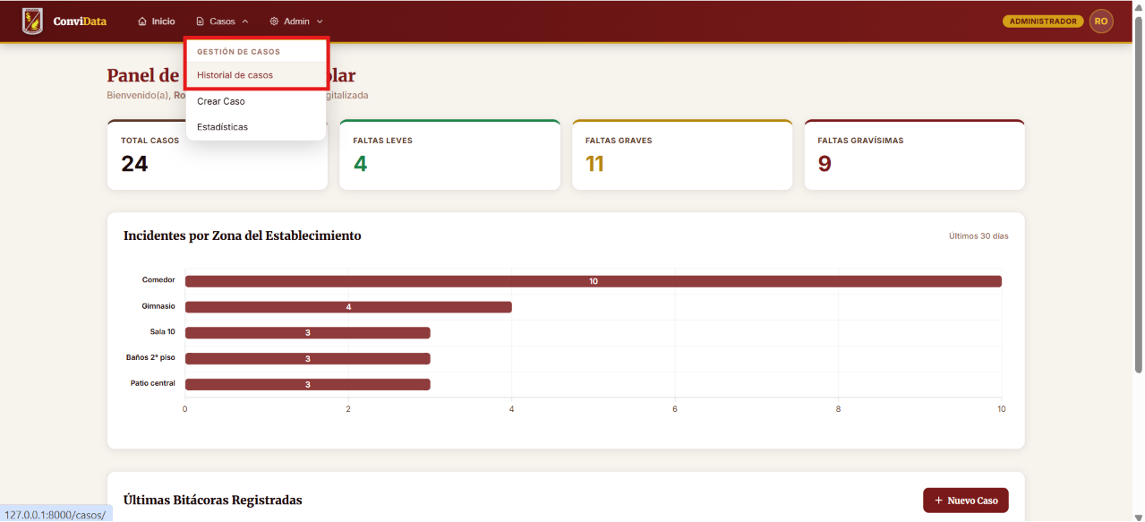
Selección historial casos

Slide 15
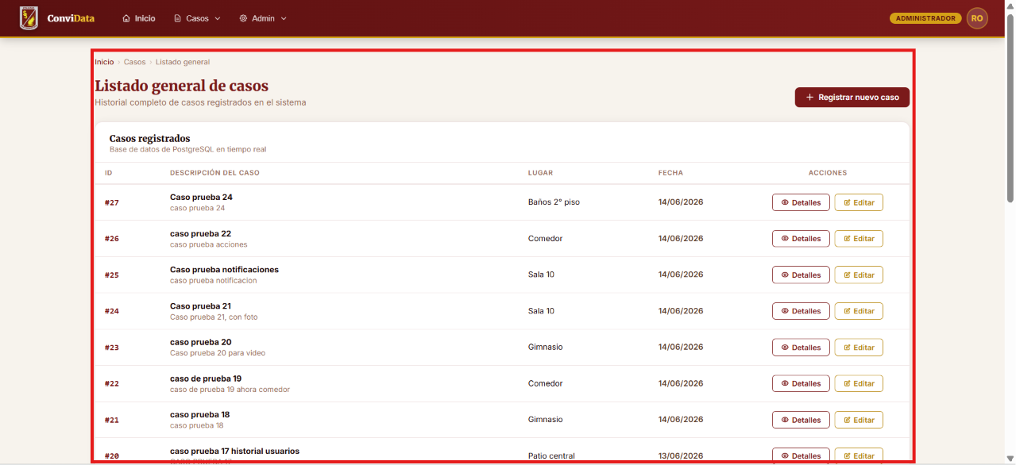
Resultado

Slide 16
A continuación una demostración

